Slide 1
核子構造WG：アイデア
（夢物語）
谷田 聖（ソウル大）

Slide 2
5年後：まだRHICが走っているか、そろそろ終わる頃
→とにかく統計を貯めて、gluon偏極に目途を。
10-20年後：次の実験
→ とにかく軌道角運動量にチャレンジしたい
パートン軌道角運動量
  Spin sum ruleの最後のピース
  核子の形（変形度）とも関連
Ji’s sum rule – GPD – (DVCS) – eIC
  比較的常識的
  GPDは測定しなくてはいけないパラメータスペースが膨大
  あまり精度が出る気がしない
  もっと直接アプローチできないか？
  とりあえずは定性的でも良い。

Slide 3
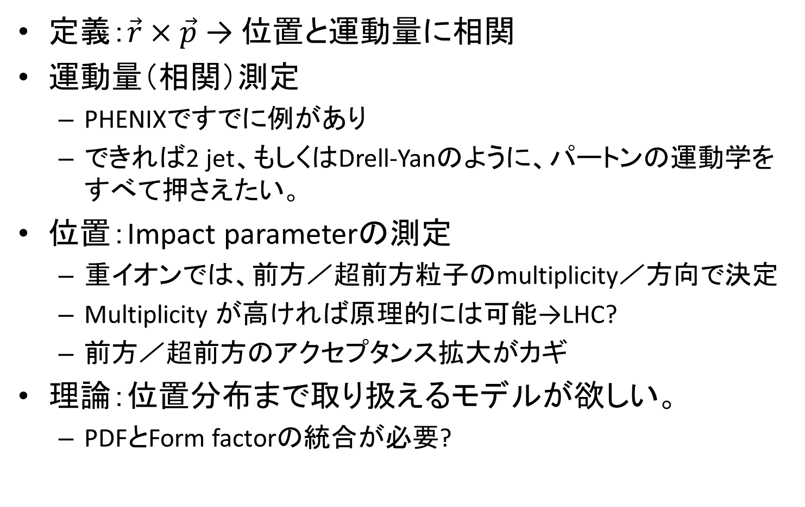
軌道角運動量
定義：$\vec{r}×\vec{p}$ → 位置と運動量に相関
運動量（相関）測定
  PHENIXですでに例があり
  できれば2 jet、もしくはDrell-Yanのように、パートンの運動学をすべて押さえたい。
位置：Impact parameterの測定
  重イオンでは、前方／超前方粒子のmultiplicity／方向で決定
  Multiplicity が高ければ原理的には可能→LHC?
  前方／超前方のアクセプタンス拡大がカギ
理論：位置分布まで取り扱えるモデルが欲しい。
  PDFとForm factorの統合が必要?

